Slide 1


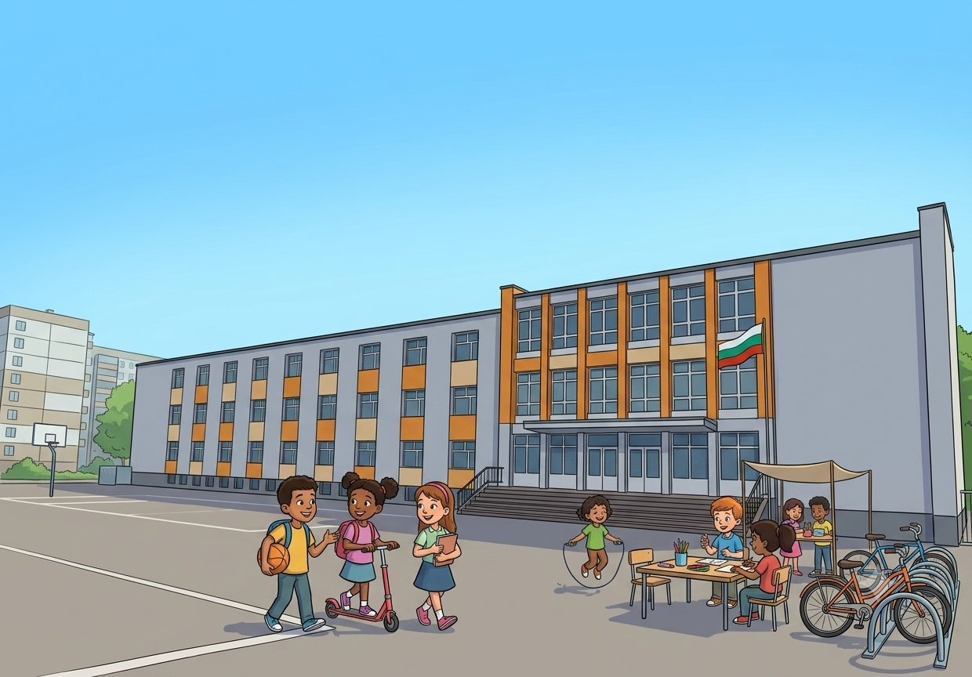
ДОГОВОР № BG-RRP-1.007-0207-СО1
„НОВИ УЧЕБНИ КОРПУСИ, ФИЗКУЛТУРЕН САЛОН И ОСНОВЕН РЕМОНТ НА СГРАДАТА НА 143 ОУ „ГЕОРГИ БЕНКОВСКИ“, РАЙОН „ПОДУЯНЕ“

Slide 2
ОБЩА СТОЙНОСТ НА ПРОЕКТА:
3 733 022,02 евро
БЕЗВЪЗМЕЗДНА ФИНАНСОВА ПОМОЩ:
2 300 813,47 евро
СЪФИНАНСИРАНЕ/СОБСТВЕН ПРИНОС:
1 432 208,55 евро
СРОК ЗА ИЗПЪЛНЕНИЕ
01.2024 г. - 05.2026 г.
Инвестицията е финансирана по Националния план за възстановяване и устойчивост (НПВУ), Процедура за предоставяне на средства от Механизма за възстановяване и устойчивост BG-RRP-1.007 „Модернизация на образователна среда“.

Slide 3
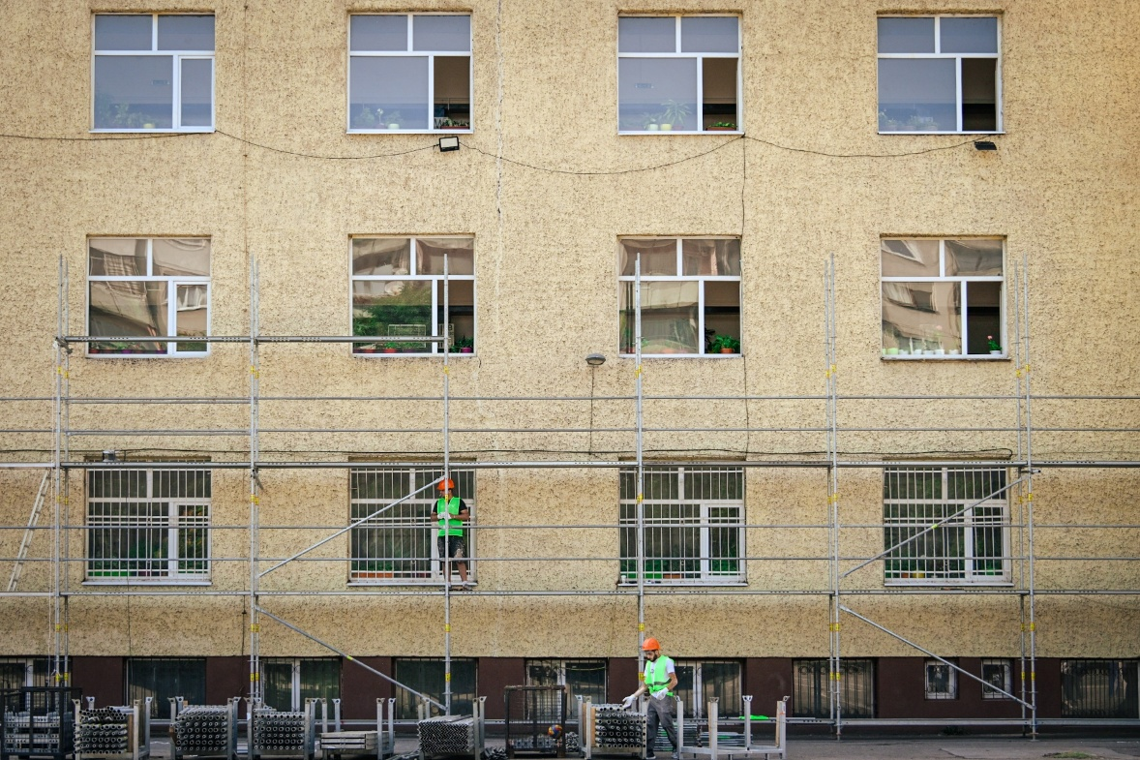
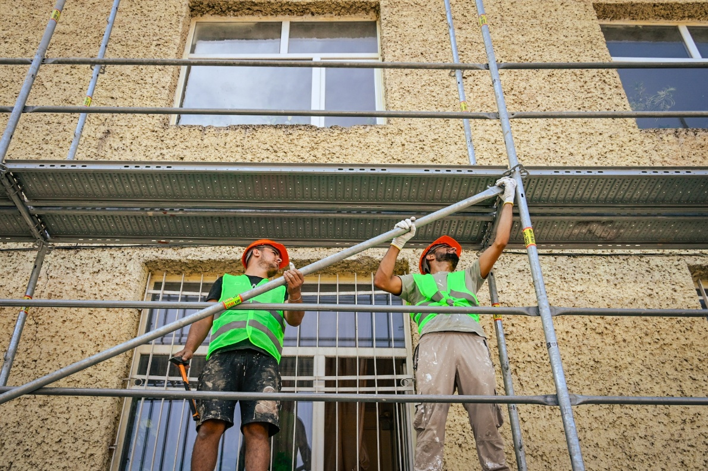
НАЧАЛОТО НА СТРОИТЕЛНИТЕ ДЕЙНОСТИ

Slide 4
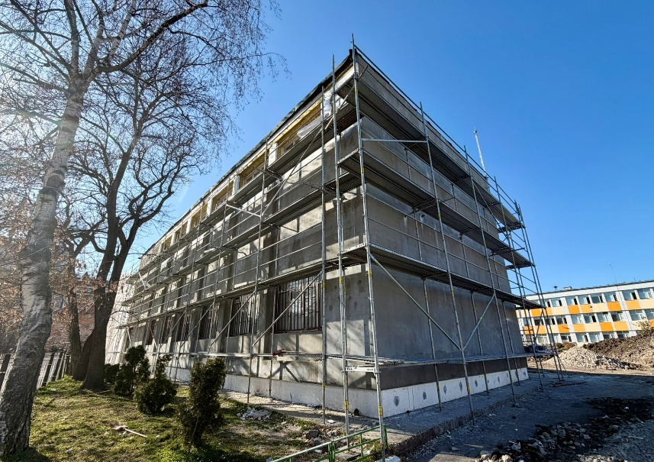
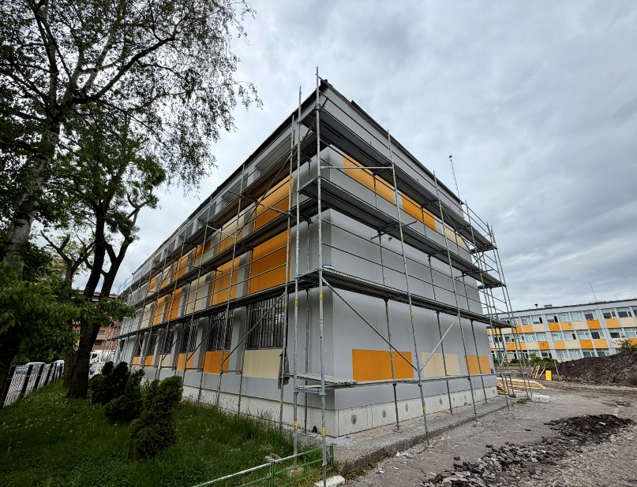
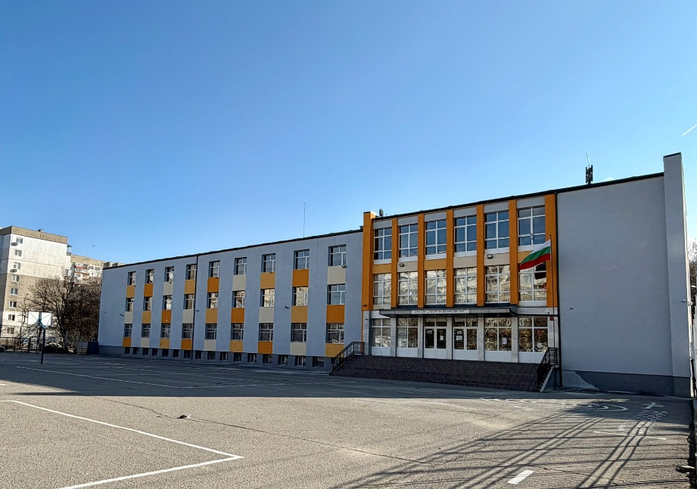
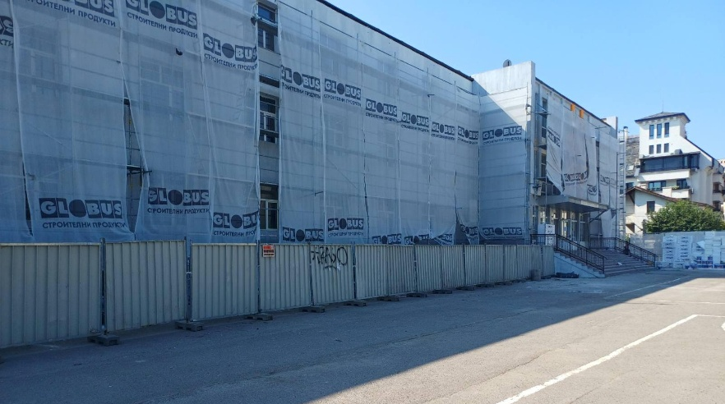
Обновихме изцяло съществуващата сграда, в която внедрихме мерки за енергийна ефективност: извършихме топлоизолация на външните стени, разпределителната мрежа и покрива, и подменихме старата дограма с нова PVC. За екологично и икономично захранване изградихме и съвременна слънчева инсталация за битова гореща вода със слънчеви колектори.

Slide 5


С реализацията на този проект постигнахме основната си цел – създадохме условия за равен достъп до образование чрез изграждането на благоприятна, включваща, иновативна и подкрепяща среда, която да мотивира нашите ученици за по-високи резултати.

Slide 6

БЛАГОДАРИМ ЗА
ВНИМАНИЕТО!
Този документ е създаден с финансовата подкрепа на Европейския съюз - NextGenerationEU. Цялата отговорност за съдържанието на документа се носи от Столична община и при никакви обстоятелства не може да се приема, че тази публикация отразява официалното становище на Европейския съюз и СНД.

